Slide 1
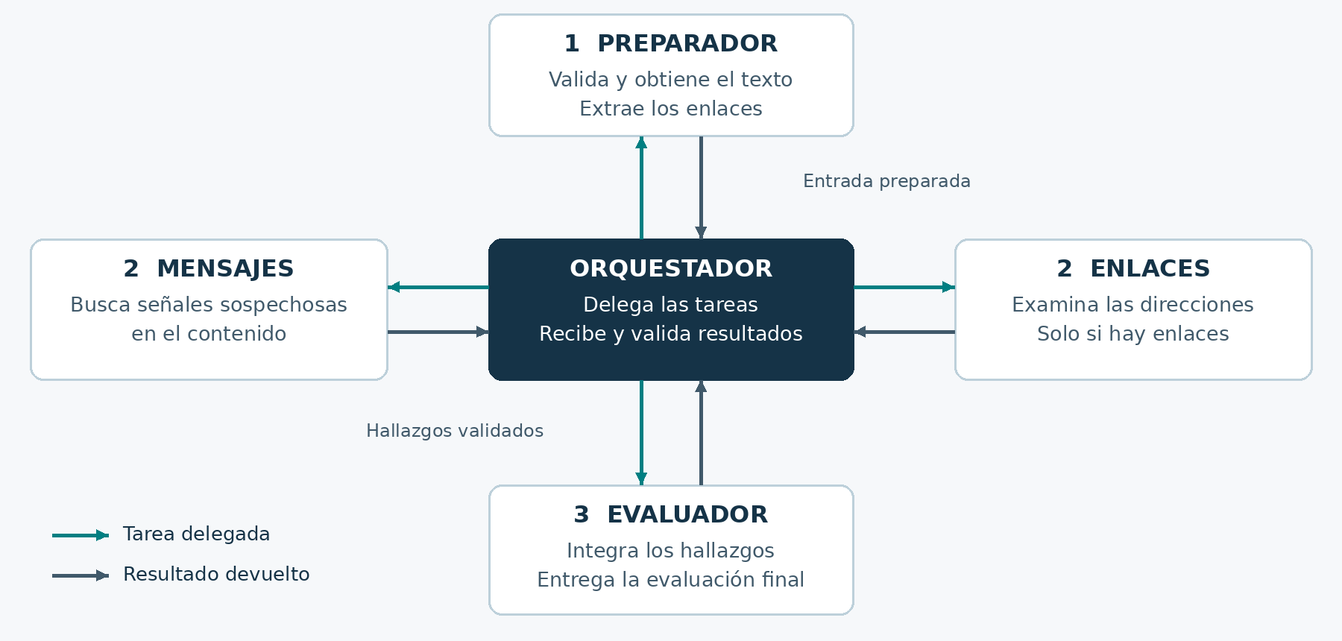
Agente Orquestador
Coordina el recorrido, delega tareas y reúne las respuestas.
5 agentes en total y 15 skills. El Orquestador coordina, sin skills propias.

Slide 2
Agente Preparador
Deja la información lista para analizar.
Skill | Tarea
Validar entrada | Comprueba que el texto o la imagen se puedan procesar.
Extraer texto de captura | Obtiene el texto que aparece en la imagen.
Extraer enlaces | Identifica las direcciones web presentes en el texto.
3 skills

Slide 3
Agente Analizador de mensajes
Busca señales de posible estafa en el texto.
Skill | Tarea
Detectar urgencia | Identifica presión para actuar rápido o sin pensar.
Detectar amenazas | Busca advertencias de bloqueos o pérdidas que provocan miedo.
Detectar premios | Detecta promesas de premios o beneficios usadas como incentivo.
Detectar pedidos de datos | Identifica solicitudes de contraseñas, códigos o datos privados.
Detectar pedidos de dinero | Busca solicitudes de pagos o transferencias sospechosas.
5 skills

Slide 4
Agente Analizador de enlaces
Examina las direcciones web sin visitar las páginas.
Skill | Tarea
Analizar URL | Revisa la estructura y el dominio del enlace para detectar señales sospechosas.
1 skill

Slide 5
Agente Evaluador
Reúne los resultados y construye la evaluación final.
Skill | Tarea
Reunir hallazgos | Unifica los resultados de los analistas sin duplicarlos.
Calcular puntaje | Aplica las reglas de puntuación mediante Python.
Asignar nivel de riesgo | Determina el nivel según las reglas y el estado del análisis.
Explicar resultado | Explica de manera sencilla las señales detectadas.
Recomendar cuidados | Selecciona consejos preventivos adecuados al resultado.
Generar PDF | Crea el informe a pedido con Python y ReportLab.
6 skills. El cálculo y el PDF se ejecutan con herramientas de Python.

